Slide 1

Implementare procesor
RISC-V
Andrei-Constantin VARODI

Slide 2


Introducere
RISC-V este o arhitectura open source bazată pe principiul unui set redus de instrucțiuni.
RISC-V este proiectat pentru a fi modular și extensibil.
In 2022, compania Intel a creat un fond de 1 miliard de dolari pentru a sustine companiile care adopta arhitectura RISC-V.

Slide 3
Fundamente teoretice
Limbajul de asamblare este un limbaj de programare a calculatoarelor care necesită o bună cunoaștere a structurii procesorului.
VHDL este un limbaj de descriere a hardware-ului destinat descrierii comportamentului sau arhitecturii unui modul electronic logic.

Slide 4
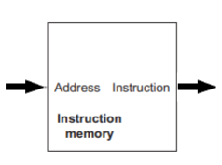
Memoria de instrucțiuni
Porturi de intrare:
- address
Porturi de iesire:
- instruction

Slide 5
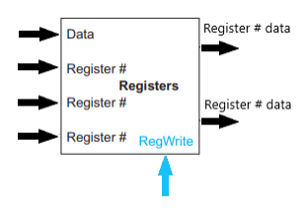
Blocul de regiștrii
Porturi de intrare:
- Data
- Register #, registru sursa 1
- Register #, registru sursa 2
- Register #, registru destinatie
- RegWrite
Porturi de iesire:
- Register # data, valoarea din registru sursa 1
- Register # data, valoarea din registru sursa 2

Slide 6
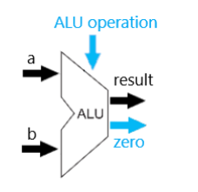
Unitatea aritmetică logică
Porturi de intrare:
- a
- b
- ALU operation
Porturi de iesire:
- result
- zero

Slide 7
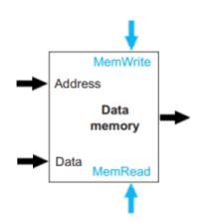
Memoria de date
Porturi de intrare:
- Address
- Data
- MemWrite
- MemRead
Porturi de iesire:
- Data

Slide 8
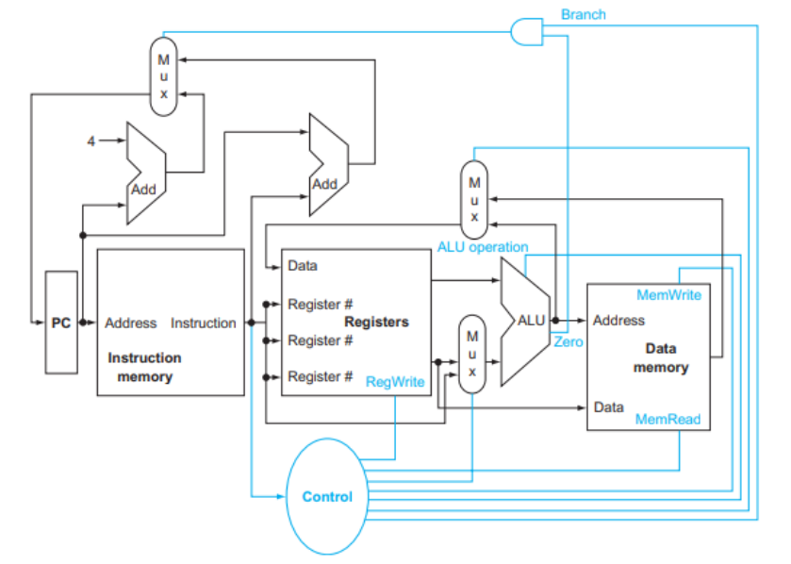
Procesorul

Slide 9
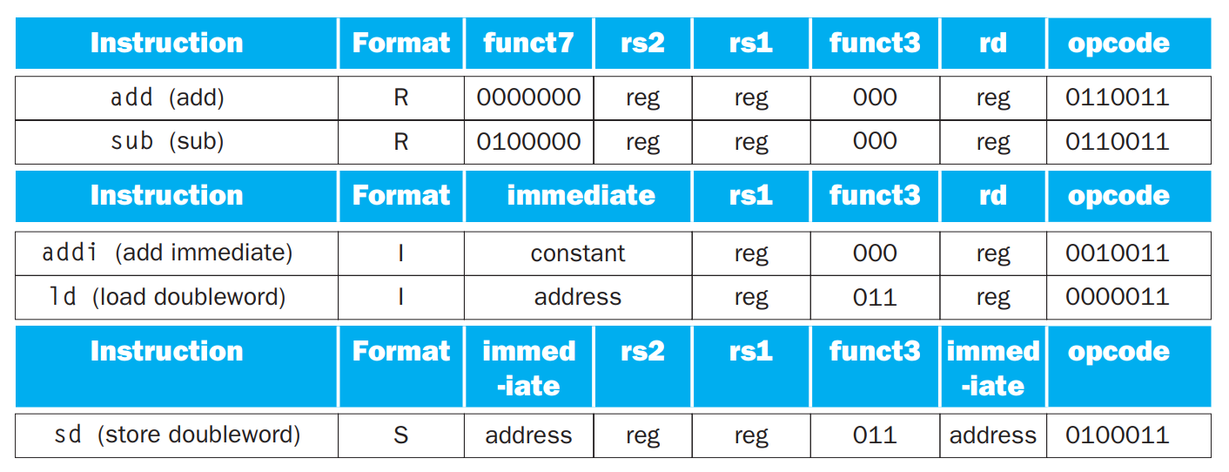
Decodarea instrucțiuniilor
Exemple:
add x4, x2, x3 - 0000 0000 0010 0001 1000 0010 0011 0011 - x4 = x2 + x3
addi x2, x0, 6 - 0000 0000 0110 0000 0000 0001 0001 0011 - x2 = x0 + 6

Slide 10
Va mulțumesc pentru atenție.

